Slide 1

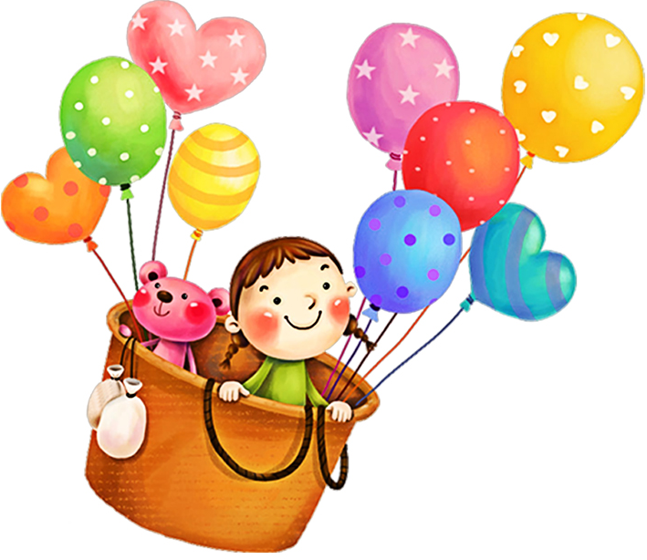
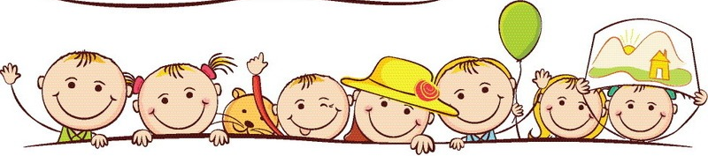
人教版 语文 四年级 上册
语文园地

Slide 2
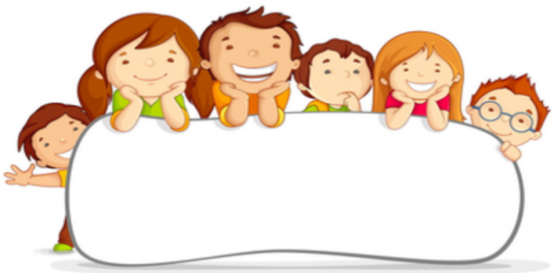
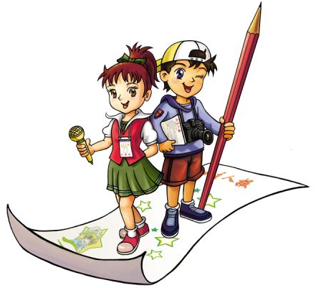
交流平台
◆神话充满神奇的想象，像盘古开天地、女娲补天……让我赞叹不已。
◆神话中很多人物个性鲜明，如精卫性情刚烈、坚韧执着……
◆古人创造了许多神的故事，来表达他们对世界的认识，如普罗米修斯上天拿取火种，就是古希腊人对火种来源的一种解释。

Slide 3
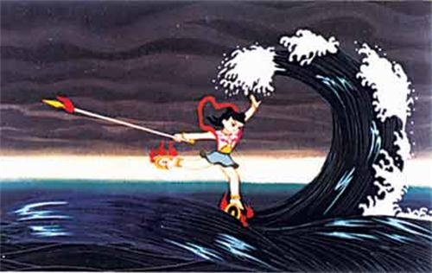
我还知道
哪吒闹海

Slide 4
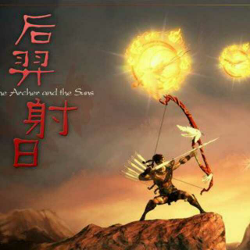
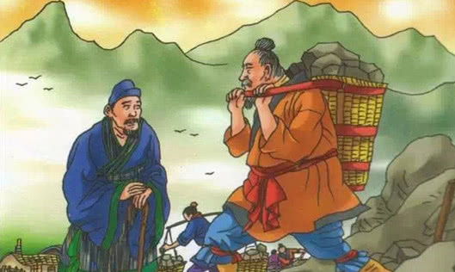
愚公移山

Slide 5
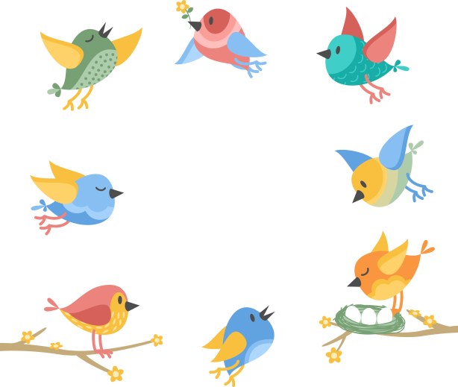
识字加油站
pŭ huì ruĭ
花圃 花卉 花蕊
玫瑰 茉莉 牡丹 海棠
méi mò lì mŭ dān táng
这些词都与花有关
pŭ huì ruĭ méi mò lì mŭ dān táng
圃 卉 蕊 玫 茉 莉 牡 丹 棠

Slide 6

词句段运用
说说下面的词语让你想到了哪些人物或故事。
腾云驾雾 上天入地 神机妙算 各显神通
三头六臂 眼观六路 耳听八方 刀枪不入

Slide 7
让你想到了哪些人物或故事？
《西游记》中人物，像孙悟空，千里眼，顺风耳，哪吒，由神机妙算想到了《三国演义》中诸葛亮。

Slide 8

我的积累
神机妙算
相传，诸葛亮在临死前对后代说：“我死后，你们中的一个将来会遇到杀身大祸。到那时，你们把房拆了，在墙里面有一个纸包，有补救的办法。” 诸葛亮死后，司马昭打下天下当了皇帝。他得知：朝廷中的一员将军是诸葛亮的后代，便想治治他。有一天，司马昭找了个借口，把这个将军定了死罪。

Slide 9
在金殿上，司马昭问：“你祖父临死前说了些什么？”这个将军就一五一十地把诸葛亮的话说给他听。司马昭听后，使命令上兵们把房子拆了，取出纸包。只见纸包里面有封信，上面写着“遇皇而开”。 土兵们把信递给昭，昭打开信，只见里面写道：“访问后返三步。”昭立即站起身退后三步。他刚站稳，只听“咔

Slide 10
嚓嚓”一声响，昭龙案上面正对的房顶上，一根玉掉下来。把桌椅砸得粉碎。昭吓得出了一身冷汗。反过来再看信后面写道，“我救你一命，请你留我后代一命。”看完这封信，暗暗佩服诸葛亮的神机妙算。后来，他把那个将军官复原职。

Slide 11
我的积累
孙悟空的故事
孙悟空，法号行者，是唐僧的大徒弟，会七十二变、腾云驾雾。一双火眼金睛，能看穿妖魔鬼怪伪装的伎俩；一个筋斗能翻十万八千里；使用的兵器如意金箍棒，能大能小，随心变化，小到绣花针或者看不到，大到顶天立地,上伸可到三十三重天,下伸可以至十八层地狱。

Slide 12
他占花果山为王，号称齐天大圣，搅乱王母娘娘的蟠桃盛会，偷吃太上老君的万年金丹，打败十万天兵天将，又自不量力地与如来佛祖斗法，被压在五行山下五百多年。后来经观世音菩萨点化，保护唐僧西天取经，一路上降妖伏魔，历经九九八十一难，取回真经终成正果，被封为斗战胜佛。

Slide 13
词句段运用
读下面的句子，感受想象的神奇。你在其他神话故事中，也读到过让你感到神奇的情节吗?和同学交流。
◆轻而清的东西，缓缓上升，变成了天;重而浊的东西，慢慢下降，变成了地。

Slide 14
◆当阿波罗驾着太阳车从天空驰过的时候，普罗米修斯跑到太阳车那里，从喷射着火焰的车轮上，拿取了一颗火星，带到人间。
◆ 女娲把它装在一个大盆里，端到天边，对准那个大黑窟窿，往上一泼，只见金光四射，大窟窿立刻被补好了。

Slide 15
我知道
1.神农氏本是五氏之一，出生在烈山的一个石洞里，传说身体透明，头上长有两角，即牛头人身。
2.为了拯救人类，后羿张弓搭箭，向那9个太阳射去。只见天空出现爆裂的火球，坠下一个个三脚的乌鸦。最后，天上只留下一个太阳。

Slide 16
3.相传在黄帝时期，夸父族首领夸父想要把太阳摘下，于是开始逐日，和太阳赛跑，在口渴时喝干了黄河、渭水之后，在奔于大泽路途中渴死，手杖化作桃林，身躯化作夸父山。

Slide 17

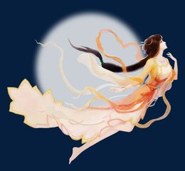
日积月累
嫦娥
[唐]李商隐
云母屏风烛影深，
长河渐落晓星沉。
嫦娥应悔偷灵药，碧海青天夜夜心。

Slide 18
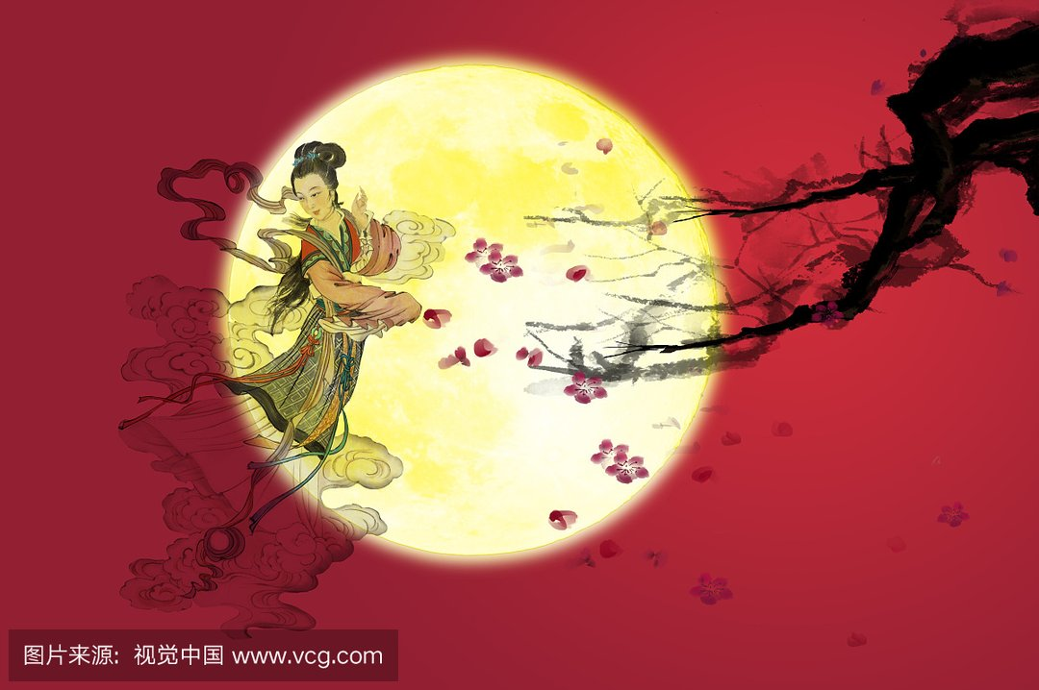
注释
嫦娥：古代神话中的月中仙女。
云母屏风：嵌着云母石的屏风。
此言嫦娥在月宫居室中独处，
夜晚，唯烛影和屏风相伴。

Slide 19
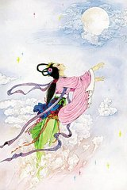
译文
透过装饰着云母的屏风，烛影渐渐暗淡下去。银河也在静静地消失，晨星沉没在黎明的曙光里。
月宫的嫦娥恐怕后悔偷了后羿的长生不老药，现在只有那青天碧海夜夜陪伴着她一颗孤独的心。

